Slide 1
Méthode pédagogique
Apprendre par l’exemple et l’expérimentation
Prend plus de temps que de donner une liste de règles sans les essayer
Mais c’est le seul moyen de comprendre

Slide 2
Plan
Introduction
Types de base
Syntaxe et instructions
Fonctions
Modules
Classes
Exceptions
Librairies de base

Slide 3
Comment lancer Python ?
Taper « python » à la ligne de commande
Interpréteur en ligne de commande
Lancer IDLE
Environnement de développement intégré
Basique mais suffisant pour nos besoins
Premier test
>>> 3+5
Notes:
Lancer IDLE et expliquer l’environnement

Slide 4
Pourquoi Python ?
Syntaxe simple
Pas de délimitations
; {} () []
Uniquement des indentations
Aucune ambiguïté
Une seule façon d’écrire
Typage dynamique
Portable
Windows, Linux, Mac OS, etc.

Slide 5
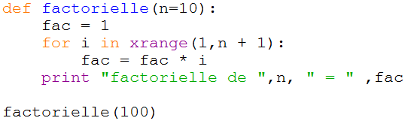
Pourquoi Python ?
Notes:
Remarquer:
Pas de ;
Pas d’accolade {}
Pas de déclaration de type
Pas d’itération de i=1,n, mais une instruction in sur une fonction xrange (expliquer
qu’on itère directement sur des listes d’objets).
Indentation des blocs
Initialisation de la valeur de n par défaut
Expliquer que le : est utilisé pour améliorer la lisibilité (apres un : on a l’habitude de voir une sous liste d’éléments)

Slide 6
Pourquoi Python ?
Gestion de la mémoire automatique
GC
Langage orienté objet
Types disponibles
Listes, dictionnaires, strings, etc.
Extrêmement puissants et flexibles
Énorme base de librairies
S’interface avec C et C++

Slide 7
Pourquoi Python ?
Pas de compilation
Langage interprété
Pre-compilation en byte-code des programmes (.pyc)
Portable
Interprété dans la Python Virtual Machine (PVM)
Mais pas optimisé comme du code machine compilé à partir de C
Aucune différence de vitesse d’exécution entre un .py et un .pyc, seul de temps de chargement du programme change
Script direct en ligne de commande
Notes:
Note sur le .pyc:
Seul les modules chargés avec import sont pré-compilés en .pyc. Un script exécuté en ligne de commande ne
générera pas la création d’un .pyc

Slide 8
Pourquoi Python ?
La Python Software Foundation (PSF) possède les droits sur Python et assure son développement
Essentiellement aucune restriction sur le code Python et son usage, même commerciale
http://docs.python.org/2/license.html

Slide 9
Philosophie Python
>>> import this

Slide 10
Quand utiliser Python ?
Scripts
Programmation système
GUIs
Internet
Base de données
Prototypage rapide
Calcul scientifique
Etc.

Slide 11
Quand ne pas utiliser Python ?
Si l’unique besoin est la performance
Python est mauvais sur la taille des types de base
Tout est objet
surcoût partout
12 bytes pour un int sur une machine 32 bits
24 bytes sur une machine 64 bits
22 bytes pour un caractère sur une machine 32 bits
Mais 22 + (n-1) bytes pour n caractères
Python plutôt bon en terme de vitesse
Fonctions de base implémentées en C optimisé
Pypy très rapide par rapport à CPython
Notes:
38 bytes pour un caractère sur une machine 64 bits
None vaut 8 bytes sur une machine 32bits et 16 bytes sur une machine 64 bits

Slide 12
Quand ne pas utiliser Python ?
Comment prendre la décision d’utiliser Python?
Balancer vitesse de développement avec performance
Python gagne presque toujours

Slide 13
Comment tester la performance ?
Taille
sys.getsizeof(object)
Ne fonctionne pas toujours avec autre chose que les types de base
Vitesse
cProfile.run('maFonction()')
timeit.timeit(stmt='maFonction()', number=10000)
On reviendra dessus

Slide 14
Quelle version de Python ?
Il existe deux branches de développement
2.x (actuellement 2.7.6)
Existe depuis 2000
La majorité du code existant appartient à cette branche
Toutes les librairies supportent 2.x
3.x (actuellement 3.4.0)
Existe depuis 2009
Certaines librairies importante ne supportent pas encore 3.x

Slide 15
Quelle version de Python ?
2.x et 3.x ne sont pas compatibles
Outil de conversion 3to2 et 2to3
Pas parfait
3.x corrige des inconsistances de 2.x
Support unicode natif
print et exec sont des fonctions
range, map, zip, filter ne produisent plus des listes mais des itérateurs
/ est la vraie division (et non la division entière)
Etc.
Notes:
En 3.x pour avoir une liste on utilise le constructeur list(), par exemple list(range(10))

Slide 16
Quelle version de Python ?
2.7 reprend beaucoup des améliorations de 3.x
Les principales différences sont sur des notions avancées
Facile de passer de 2.x à 3.x
Actuellement le meilleur choix pour débuter est 2.x
Cela changera dans les années à venir

Slide 17
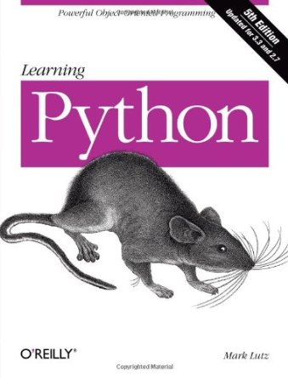
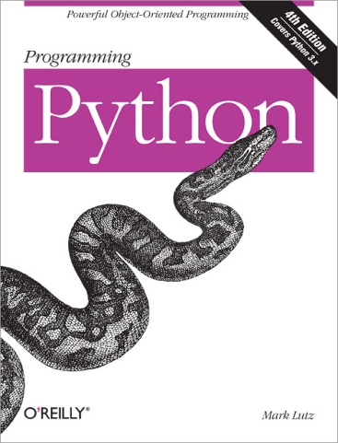
Documentation
En anglais
Learning Python, 5th Edition, Mark Lutz
Niveau débutant à confirmé
Programming Python, 4th Edition, Mark Lutz
Niveau confirmé

Slide 18
Documentation
En anglais
Python tutorial, Guido van Rossum
Niveau débutant à moyen
Fourni avec Python (donc gratuit)
Python Manuals
En français
Pas grand-chose hélas !
Apprendre à programmer avec Python, Gérard Swinnen, éditions Eyrolles
Disponible gratuitement en licence CC

Slide 19
Documentation
Documentation officielle Python
Très riche: du tutoriel à la description du langage
http://docs.python.org/2.7/
FAQ Python
http://docs.python.org/2.7/faq/
Stackoverflow
http://stackoverflow.com
On peut directement chercher sur Google

Slide 20
Comment avoir de l’aide ?
Python Manuals
Installé par défaut avec python
dir(objet)
Retourne les attributs de l’objet
help(objet)
Retourne une aide en ligne sur l’objet
help(objet.attribut)
Aide spécifique sur l’attribut de l’objet
Notes:
Un attributs est une variable pointant vers un objet
En python tout est objet, donc a un attribut peut être un entier, une fonction,
une classe, un module
Attention, il n’y a pas de garantie que dir retourne tous les attributs d’un objet. Certains attributs privée __att__ peuvent le pas être retourné. C’est le cas de __bases__ pour les classes.
D’après la documentation python sur la fonction built-in dir():
If the object does not provide __dir__(), the function tries its best to gather information from the object’s __dict__ attribute, if defined, and from its type object. The resulting list is not necessarily complete, and may be inaccurate when the object has a custom __getattr__().
The default dir() mechanism behaves differently with different types of objects, as it attempts to produce the most relevant, rather than complete, information:
*If the object is a module object, the list contains the names of the module’s attributes.
*If the object is a type or class object, the list contains the names of its attributes, and recursively of the attributes of its bases.
*Otherwise, the list contains the object’s attributes’ names, the names of its class’s attributes, and recursively of the attributes of its class’s base classes.

Slide 21
Comment avoir de l’aide ?
>>>dir(str)
>>>help(str)
>>>help(str.split)
Notes:
En python tout est un objet, mais help(1.__add__) retourne une erreur alors que help("a".rsplit) retourne l’aide.
L’explication vient de l’interpréteur python qui interprète 1. comme un float.
La solution est d’entourer 1 par des parenthèses ou d’ajouter un espace après 1 pour forcer l’interpréteur à considérer le . comme un appel d’attribut
help((1).__add__)
help(1 .__add__)
>>> 1.__add__(2)
SyntaxError: invalid syntax
>>> (1).__add__(2)
3
>>> 1 .__add__(2)
3
>>> 1..__add__(2) #c’est l’addition sur les floats.
3.0

Slide 22
Les trois concepts majeurs de Python
Références partagées
Jour 1
Itérateurs
Jour 2
Espaces de nommage
Jour 3
Tout est un objet

Slide 23
Plan
Introduction
Types de base
Syntaxe et instructions
Fonctions
Modules
Classes
Exceptions
Librairies de base

